Slide 1

Seguridad en los Sistemas de Información UNIVERSIDAD TECNOLÓGICA NACIONAL AÑO 2022
ING. LEONARDO MATIAS ARRIGONI

Slide 2

Seguridad en los Sistemas de Información

Slide 3
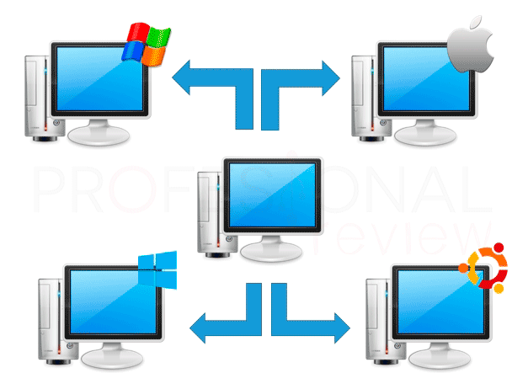
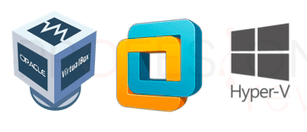
Virtualización

Slide 4
Virtualización
La virtualización crea un entorno informático simulado, o virtual, en lugar de un entorno físico. A menudo, incluye versiones de hardware, sistemas operativos, dispositivos de almacenamiento, etc., generadas por un equipo.
Esto permite a las organizaciones particionar un equipo o servidor físico en varias máquinas virtuales. Cada máquina virtual puede interactuar de forma independiente y ejecutar sistemas operativos o aplicaciones diferentes mientras comparten los recursos de una sola máquina host.

Slide 5
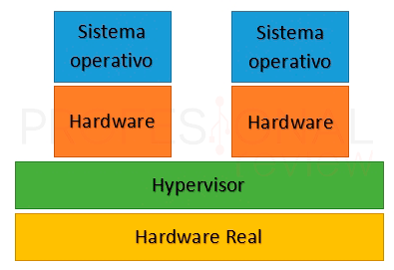
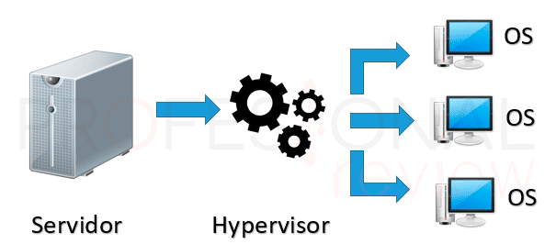
Virtualización de Servidor
Este es el método más común y más utilizados en el entorno de servidores de empresas. El proceso consiste en crear servidores virtuales más pequeños. El procedimiento consiste en crear diferentes servidores virtuales pequeños o que utilicen pocos recursos en un servidor físico de mayor tamaño y con un hardware potente. De esta forma estas máquinas independientes unas de otras se reparten los recursos hardware para funcionar de forma eficiente.

Slide 6
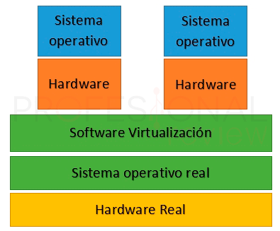
Virtualización por Software o Sistema Operativo
Este es el método que nosotros, los usuarios de equipos de escritorio usaremos en la gran mayoría de casos. El método consiste en destinar un ordenador principal para crear uno o varios entornos virtuales con sistemas operativos instalados sobre éste.
Mediante un ordenador físico creamos una plataforma que permite que por ejemplo un sistema operativo Linux pueda efectuarse dentro de un sistema operativo Windows 10.
Es sistema Linux tendrá las características propias de un equipo real, con sus distintos dispositivos tomados directamente de los recursos de hardware físicos disponibles.

Slide 7
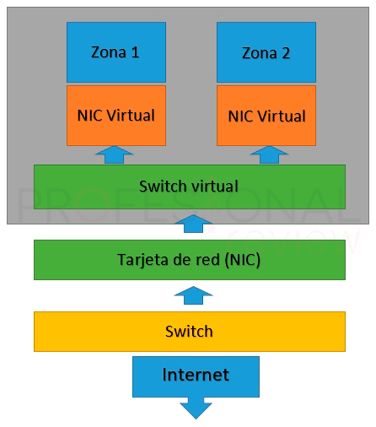
Virtualización de RED
Mediante este método podremos crear redes físicas en redes virtuales para monitorizar un conjunto de máquinas conectadas entre sí. De esta forma podremos recrear una red física mediante un software que además será el encargado de gestión la intercomunicación entre los distintos recursos conectados.
Aumentaremos las tasas de transferencia de datos: al no existir limitaciones físicas
Ahorro en material físico: gracias a las conexiones virtuales no tendremos la necesidad de proporcionar un cableado físico dedicado a cada una de las máquinas. Con el uso de una interfaz de suficiente anchura como la fibra óptica no tendremos problemas en transmitir todos los datos virtuales por una sola conexión física.
Escalabilidad: al igual que en las anteriores tecnologías, esto garantiza una mejor escalabilidad de recursos.

Slide 8
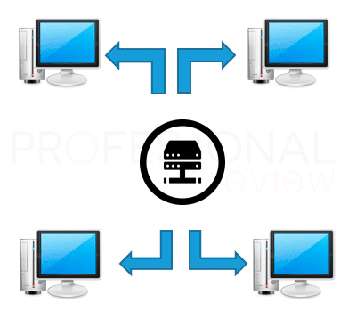
Virtualización de Almacenamiento
Mediante este método de virtualización se crean varios recursos de almacenamiento, normalmente ubicados y distribuidos mediante una red.
Las ventajas de forma resumida son las siguientes:
Aumento de velocidad: el acceso a los datos será más rápido al estar las unidades divididas.
Mejor escalabilidad: Cuando queramos aumentar de espacio, solamente tendremos que comprar nuevas unidades dejando las que ya tenemos.
Aumento de la eficiencia: no habrá tiempos de esperas ya que la información disponible está dividida y el acceso a ella es directo y sin esperas
Gestión automática de recursos: la sincronización y gestión de estos recursos irá controlada mediante protocolos de comunicación, TCP/IP o los que utilicen las distintas interfaces como SAS o RAID.

Slide 9
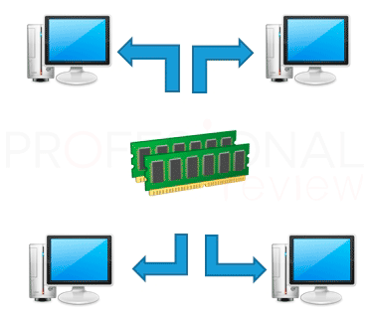
Virtualización de Memoria
El concepto es exactamente el mismo que para la virtualización de almacenamiento.
Se crean varios recursos de almacenamiento, normalmente ubicados y distribuidos mediante una red.
La idea es crear una memoria de función compartida mediante una distribución en la red para que los distintos equipos la utilicen. Ofrece las mismas ventajas que el almacenamiento en red.

Slide 10
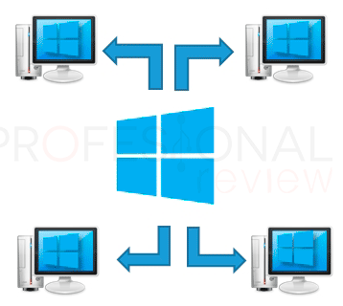
Virtualización de Escritorio
Mediante este método de virtualización creamos una máquina con un sistema operativo en el que otros usuarios pueden conectarse de forma remota y obtener el escritorio de ese servidor desde otra ubicación. Ventajas:
Ubicación centralizada: solamente será necesario tener un equipo con un solo sistema operativo, en el que varios usuarios podrán conectarse de forma remota.
Ahorro en licencias de software
Seguridad: de esta forma los archivos estarán mejor protegido que si estuvieran en equipos independientes.

Slide 11
Software de Virtualización
PROGRAMAS LICENCIADOS (Pagos)
VMware: Propiedad de EMC Corporation es una de las herramientas más importantes y avanzadas del mercado.
Hyper-V: es el Hypervisor propiedad de Microsoft y lo tendremos disponible de forma gratuita si adquirimos una licencia de Windows server o Windows 10 Pro
Parallels: otro de los programas de pago más famosos. Permite tanto la virtualización por software como por hardware.
Virtuozzo: tradicionalmente disponible en Linux, llegó a Windows allá por el 2005.
PROGRAMAS LIBRES (Gratis)
VirtualBox: es el software de código abierto más famoso y también el que más utilidades tiene. Desarrollado por Oracle, VirtualBox está disponible para Windows, Mac y Linux y es capaz de virtualizar también todos estos sistemas operativos
Virtual PC: propiedad también de Microsoft y disponible para versiones de Windows XP, Vista y 7
Xen: Desarrollado por la universidad de Cambridge es un software de código libre y disponible para el sistema operativo Linux y Unix
OpenVZ: otro software de código libre que es compatible solamente con versiones de Linux, tanto para anfitriones como para virtuales.
KVM: otra herramienta de virtualización para el sistema operativo Linux

Slide 12
Ventajas de la Virtualización
Reducción de costes: una de las ventajas más significativas es el ahorro de costes. Gracias a la virtualización evitaremos comprar hardware o licencia para más sistemas operativos.
Mayor eficiencia de trabajo: gracias a tener los recursos compartidos y escalados en distintos elementos compartido en red, la eficiencia de acceso a los datos o recursos es mucho más rápida.
Menor consumo de energía: esto está directamente relacionado a la cantidad de equipos conectados a una red eléctrica. Si tenemos equipos virtuales solamente habrá consumo de la plataforma que sostiene el resto de sistemas
Mejora en la seguridad: disponer de equipos físicos conectados a una red aumenta la probabilidad de taques a los datos. Mediante la virtualización de servidores y almacenamiento este riesgo se reduce considerablemente.
Menor necesidad de mantenimiento: un equipo virtual no tiene componentes físicos por lo que estos no pueden fallar.
Posibilidad de clonación: disponiendo de una máquina virtual, podemos clonar esta las veces que queramos ni necesidad de instalar nada extra.
Portabilidad: al igual que el punto anterior, si clonamos una máquina podres destinarla a otro servidor si necesidad de buscar hardware personalizado.

Slide 13
Desventajas de la Virtualización
Fase de aprendizaje: una de las asignaturas que se deben superar es precisamente el saber manejar el software de virtualización. El personal que utilice este método debe saber exactamente las posibilidad y uso de las herramientas de virtualización, de lo contrario todo terminaría en desastre.
Aumento de costes iniciales: para albergar varias máquinas será necesaria la asignación de recursos a cada una de ellas. Por ello es necesario invertir en software potente que quizás una empresa no tenga en un principio.
Aumento de fallos en cadena: si el equipo que hace de servidor de máquinas virtuales falla, todas ellas estarán inoperativas, por lo que un fallo provoca un bajón de rendimiento considerable.

Slide 14
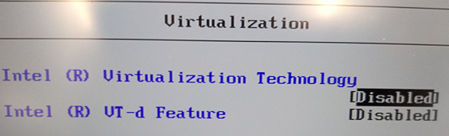

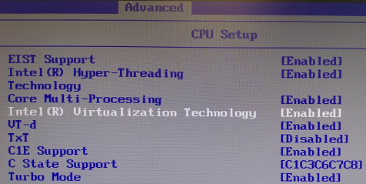
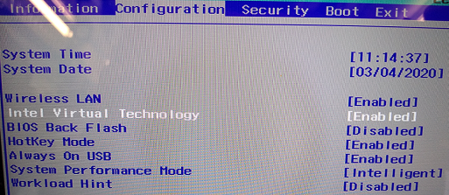
Paso a paso – Virtualización de Sistema operativo
Ingresar a la BIOS de la máquina / Verificar que esté activada la función de Virtualización por Hardware.

Slide 15
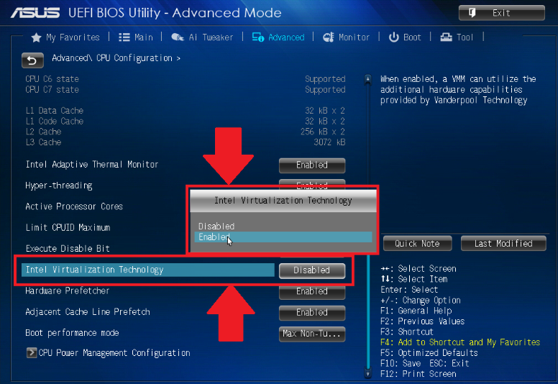
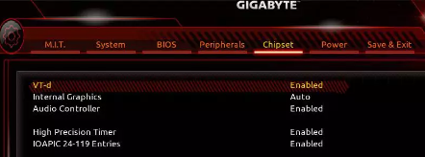
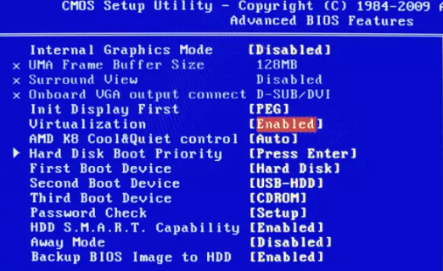
Virtualizar desde BIOS

Slide 16
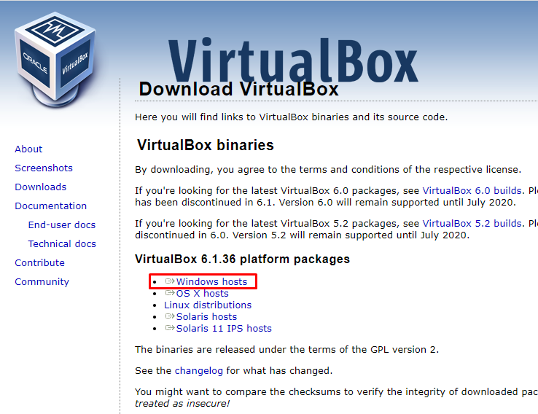

Instalando VirtualBox en Windows
Ir al sitio https://www.virtualbox.org/
Descargar la versión Windows Hosts.
Una vez descargado proceder a la instalación del programa.

Slide 17
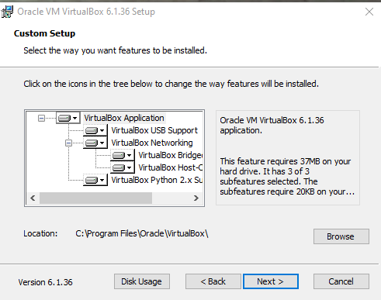
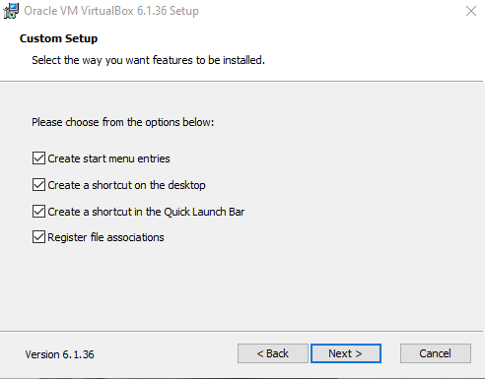
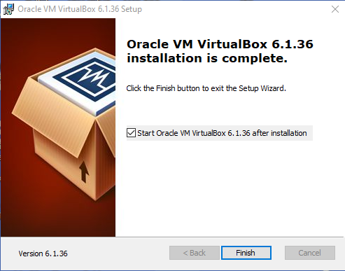
Instalación VirtualBox en Windows

Slide 18
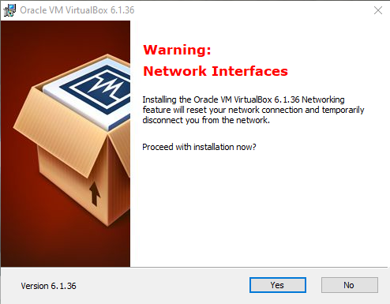
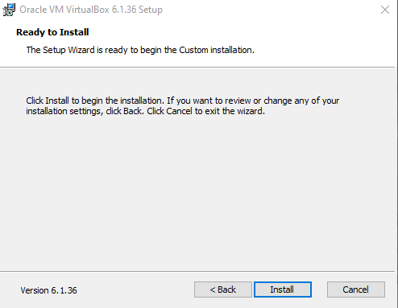
Instalación VirtualBox en Windows

Slide 19
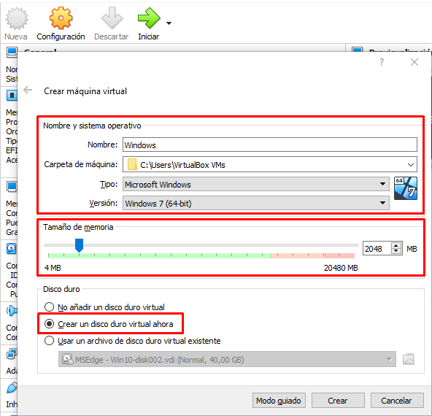
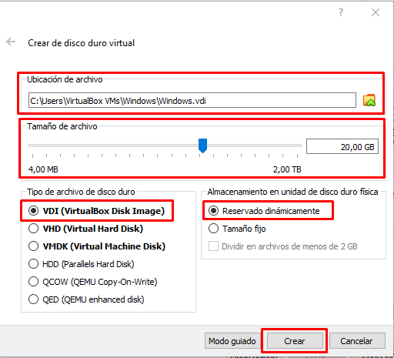
Instalación VirtualBox en Windows

Slide 20
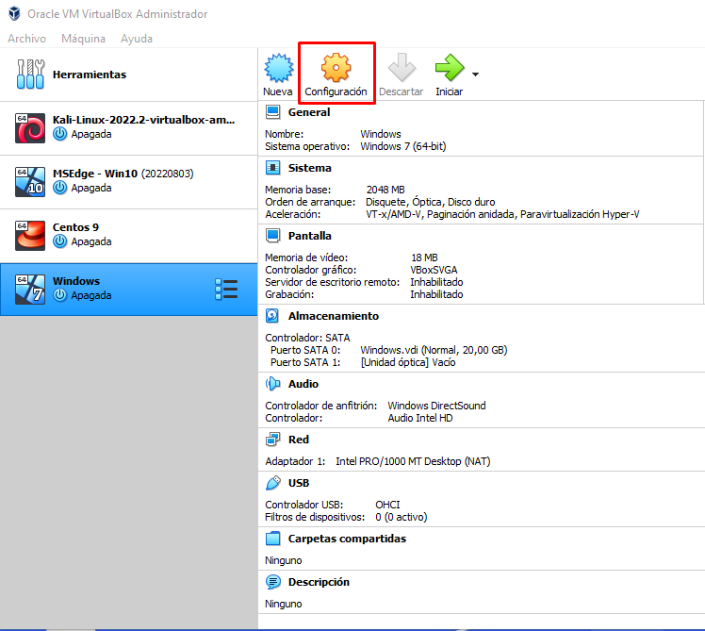
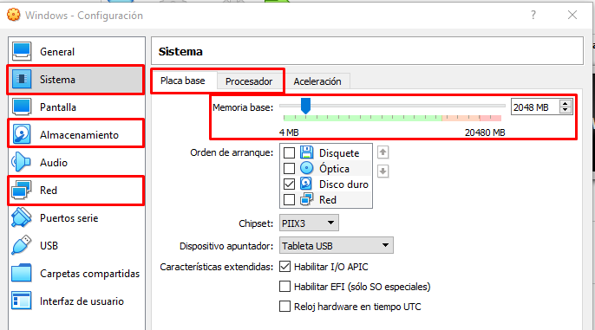
Instalación VirtualBox en Windows

Slide 21
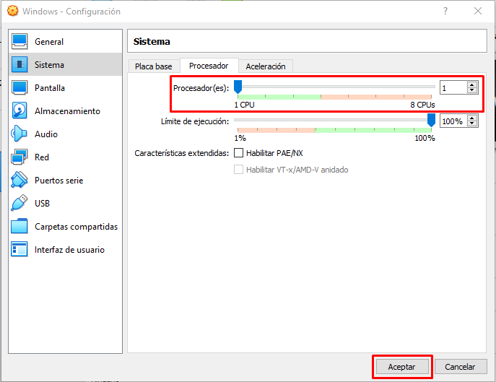
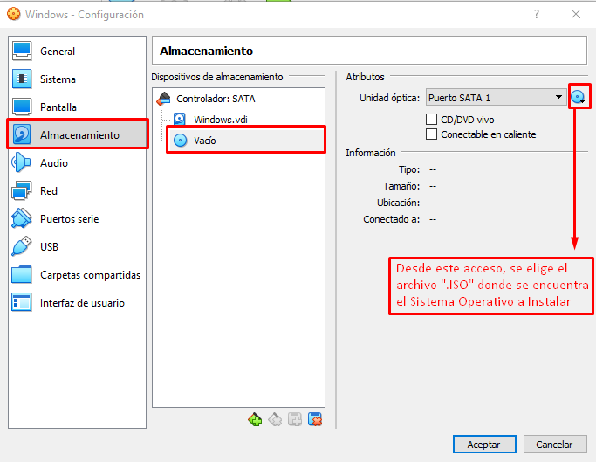
Instalación VirtualBox en Windows

Slide 22
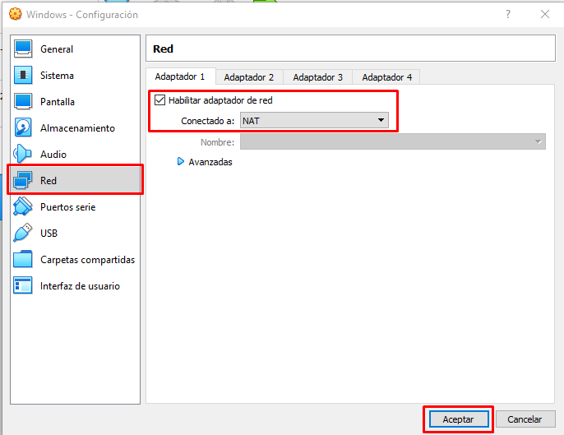
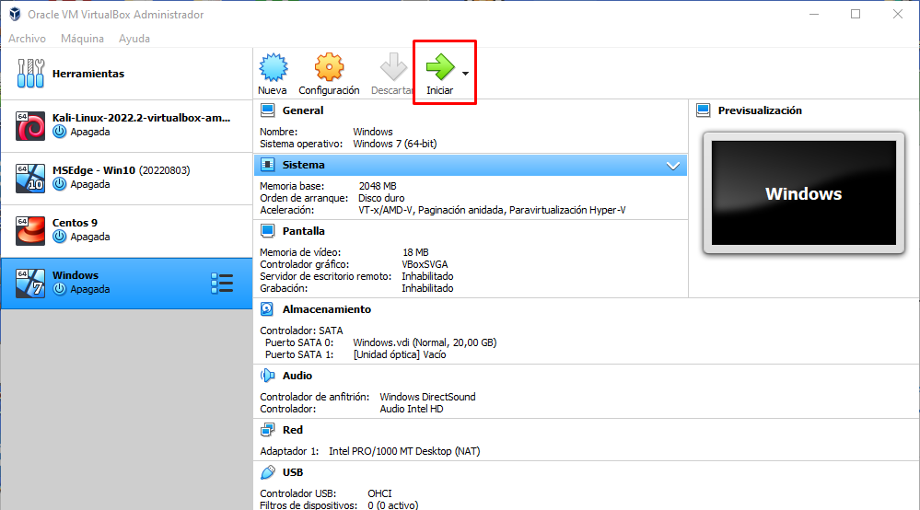
Instalación VirtualBox en Windows

Slide 23

GRACIAS

